Slide 1
音楽班勉強会資料
2015/05/18

Slide 2
本勉強会の趣旨
Dominoについて学ぶ
どのような機能があるのかを知ることで、各自がその機能について調べることができるようになる
音楽理論について学ぶ
何を優先的に学ぶべきかということを知ることで、効率的な勉強が出来るようになる
それぞれの自学自習を助けるための勉強会になることを願う

Slide 3
第一章「Dominoの基礎」
Dominoの使用法についてはダウンロード時に付属しているマニュアルが最も詳しい
面倒がらずに一度は目を通しておくとよい
本スライドでは最も基本的な機能をいくつか紹介するが、いずれも初歩的な内容であり、情報量も少ない。
真面目に作ると僕の学校の課題が死ぬよ…

Slide 4
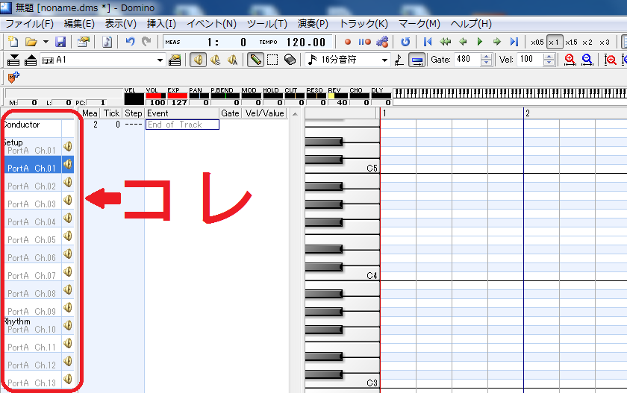
Dominoの基礎知識(1)
初期設定ではトラックセレクトペインが表示されていない
メニューバーの[表示]→[トラックセレクトペイン]をクリックして表示させよう

Slide 5
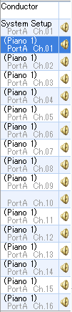
Dominoの基礎知識(2)
トラックとは
基本的には「1つの楽譜」=「1台の楽器」のこと
ただし、1台の楽器では物理的に演奏が不可能なトラックを作ることも可能
Dominoでは最大16のトラックを同時に演奏することができる(右図)
Ch.10は特別なトラックで、ここには打楽器を入力する

Slide 6
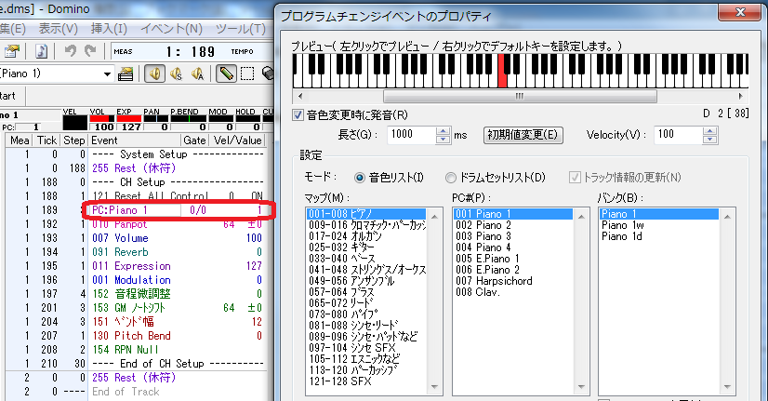
Dominoの基礎知識(3)
各トラックへ楽器を割り当てるには
[トラックセレクトペイン]から使用するトラックをクリックし、[イベントリストペイン]の[PC:Piano 1](初期音源の場合)をダブルクリックして、[プログラムチェンジイベントのプロパティ]から楽器を選択する

Slide 7
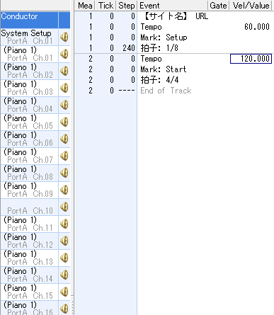
Dominoの基礎知識(4)
テンポを変更するには
[トラックセレクトペイン]の[Conductor] をクリックして2小節目の[Event]の [Tempo]の値を変更する

Slide 8
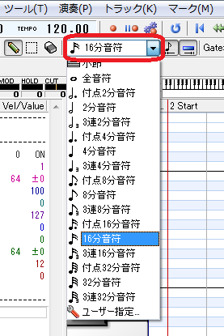
Dominoの基礎知識(5)
16分音符や3連符などを入力するには
[エディットツールバー]から右図の赤丸の 箇所をクリックして入力可能な音符の 最小単位を変更する

Slide 9
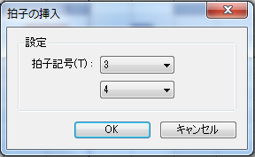
Dominoの基礎知識(6)
拍子を変更するには
[メニューバー]から[挿入]→[拍子]をクリックして設定する

Slide 10
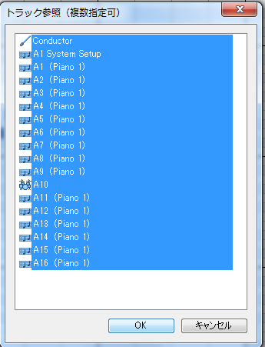
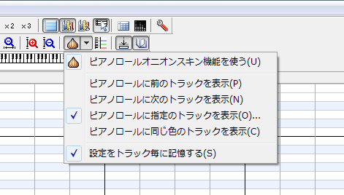
有用なDominoの機能(1)
譜面に他のトラックで入力した [ノート](※青色のバー)を表示させる
[エディットツールバー]から玉ねぎのアイコン をクリックし、[ピアノロールに指定のトラック を表示]をクリックする。[トラック参照]に表示 されているすべてのトラックを範囲指定して OKをクリックする

Slide 11
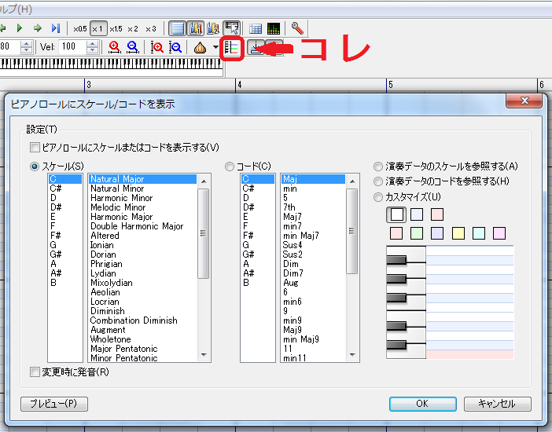
有用なDominoの機能(2)
コード入力を簡単に行う
下図の赤丸の箇所をクリックして[ピアノロールにスケール/コードを表示]を 呼び出す
具体的な使い方は省略
下記サイトを参照
http://midiproject.blog.fc2.com/blog-entry-575.html

Slide 12
参考サイト等
初心者になるための耳コピMIDI講座
http://mimikopi.nomaki.jp/midi/000/n01/index.html
★超初心者・MIDI_DTM入門講座★
http://roundsquaretriangle.web.fc2.com/dtm/index.html
でもやっぱりDominoダウンロード時に付属しているマニュアルが一番詳しい

Slide 13
第二章「曲作りの基礎」
奇抜な絵で有名なピカソだが通常のデッサンは抜群に上手かった
曲作りでも基本的な音楽理論は理解していると良い
さてコード理論について学ぼう
と、その前に先代の班長であるEmさんのスライドを紹介

Slide 14
作曲のいろは
Emさんのスライドより引用
作曲って何？
音楽理論を用いて作曲
楽器で思いつくがままに作曲
パソコンで作曲
鼻歌で作曲
つまり、何でも曲を作れば作曲になります

Slide 15
でも、音楽理論は勉強したほうがいいんでしょ？
Emさんのスライドより引用
ポピュラーな曲を作るならその必要はない
もちろん、分かっていたほうが曲作りが早くなったりはする
絶対音感とかもあったほうがいいんでしょ
そんなことはありません
持っていないのが普通です

Slide 16
作曲の手順（歌） ※教科書通り
Emさんのスライドより引用
先にメロディーを作ること
歌詞に合わせて作曲をしようとすると、盛り上がる部分を曲のピークにするのは難しい
作曲をする時は、とにかく短いものをいくつも作ってみる
歌詞のないインストロメンタルや、テレビCMを思い浮かべてみる
いい感じになったら、歌詞を当ててみよう

Slide 17
音楽の高さ
Emさんのスライドより引用
Keyって何？
現代音楽では、音階は12段階で構成されており、これに合わせて音の高さを変えても、曲はあまり変化しない ※純正律とか質問するなよ
本当にKeyを変えても曲は変わらない？
では、実際に聞いてみましょう

Slide 18
そもそも楽曲って何？
Emさんのスライドより引用
起承転結のあるメロディーや和音のつながり
よくある曲の構成では、 安定→山あり谷あり→安定 のような物になっている（カデンツ、循環コード）
安定している感じ→ロマンや緊迫感を感じさせる部分→クライマックス→安定のエンドロール
曲はストーリーのようなもの

Slide 19
メジャー・マイナー
Emさんのスライドより引用
和音の雰囲が明るく感じるか、暗く感じるか
明るく感じれば→メジャー
暗く感じれば→マイナー
ただ、一つの和音では感じ取りづらく、３つぐらいの流れで感じ取ることができる

Slide 20
コード理論の前提知識
音名・階名について
音の呼び方は各国で異なる
ドレミファソラシド(イタリア式)
ハニホヘトイロ(日本式)
CDEFGABC(イギリス・アメリカ式)
コード理論を学ぶ上ではイギリス・アメリカ式の表記を覚えるべき

Slide 21
コード理論の基礎知識(1)
コード理論は難しそう
いいえ、実際にはただ暗記するだけの単純作業がほとんど
しかも多く見積もっても80程度のコードを覚えれば良いだけなので元素記号を覚えるよりも簡単
おまけに、パターン化されているので本質的に覚える必要があるのは10に満たない程度
とはいえ、楽典の知識が全くないとそもそも意味が分からない…

Slide 22
コード理論の基礎知識(2)
和音と度数について
和音は音を重ねたもので「度数」というのは、その重ねた2つの音の距離を測る単位
和音の響きというのは、周波数の比で決まる
でも「周波数比が3:4:5の和音は〜」なんて話は難しい…
分かりやすく「ある音と、そこから半音4つぶん上の音と、そこからさらに半音3つぶん上の音を重ねると明るい響きの和音が〜」といったように考える
コードの音と音の距離の単位はすべてこの「度数」で測る

Slide 23
コード理論の基礎知識(3)
右に度数の一覧を示す
カラオケで「キーを下げる」と言ったり するが、「キーを3つ下げる」というの は曲中の全ての音を[半音3つ分] つまり[短３度]下げるという意味である
長、短、完全、増、減…の説明は省略
各自調べておくと良い
表：度数の一覧
距離(半音の数) | 音程の一例 | 度数の名前
0 | C〜C(つまり同じ音) | 完全１度
1 | C〜C♯(D♭) | 短２度
2 | C〜D | 長２度
3 | C〜D♯(E♭) | 短３度
4 | C〜E | 長３度
5 | C〜F | 完全４度
6 | C〜F♯(G♭) | 増４度(減５度)
7 | C〜G | 完全５度
8 | C〜G♯(A♭) | 短６度 (増５度)
9 | C~A | 長６度
10 | C~A♯(B♭) | 短７度
11 | C~B | 長７度
12 | C~オクターブ上のC | 完全８度
[http://soniqa.net/2-2/]

Slide 24
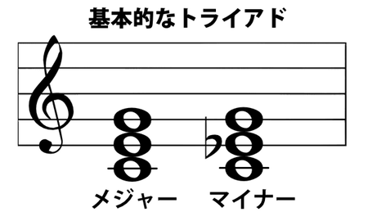
コード理論の基礎知識(4)
トライアドについて
最も基本的な[コード]は3つの音から成る
ただし、適当に音を3つ鳴らせば何でもコードとなるわけではない
下図のように1度・3度・5度の音を重ねたものを特に「トライアド」と呼ぶ
トライアドの…
1度の音を「root(根音)」
3度の音を「3rd(第3音)」
5度の音を「5th(第5音)」
と呼ぶ
[http://soniqa.net/2-3/]

Slide 25
コード理論の基礎知識(5)
メジャーとマイナーについて
トライアドでrootと3rdの関係が長3度であれば、メジャー
トライアドでrootと3rdの関係が短3度であれば、マイナー
メジャーコードは明るい響き、マイナーコードは暗い響き
右図はC(ド)の音をrootとする トライアドであり、メジャーコードは 「C」と表記し、マイナーコードは 「Cm」と表記する
[http://soniqa.net/2-3/]

Slide 26
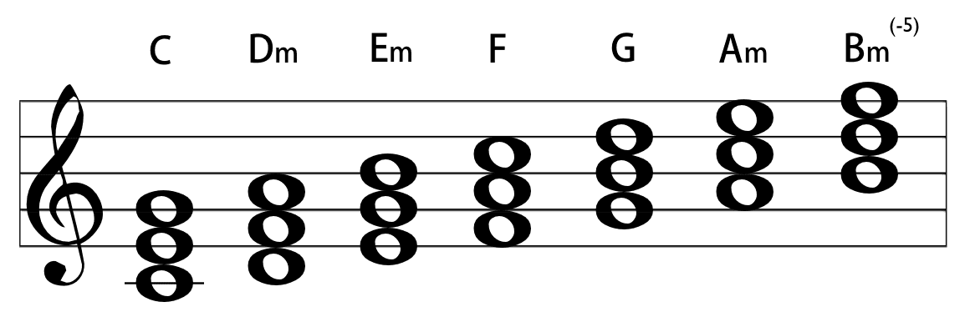
コード理論の基礎知識(6)
ダイアトニックコードについて
ダイアトニックコードとは各調で基本となる7つのトライアドのことである
ハ長調のダイアトニックコードを下に示す
この7つのトライアドを使うだけで簡単な曲が作れる
カノン進行| C | G | Am | Em | F | C | F | G |
小室進行| Am | F | G | C |
王道進行| FM7 | G7 | Em7 | Am |
3大コード進行のうち2つ はダイアトニックコード のみで構成されている
[http://soniqa.net/2-4/]

Slide 27
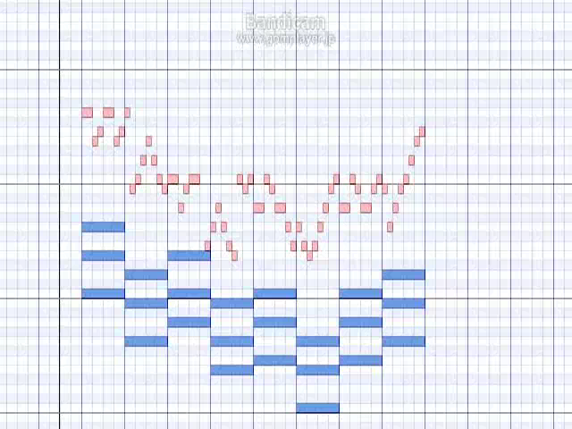
コード理論の基礎知識(4)
下の曲はカノン進行の曲
| C | G | Am | Em | F | C | F | G |

Slide 28
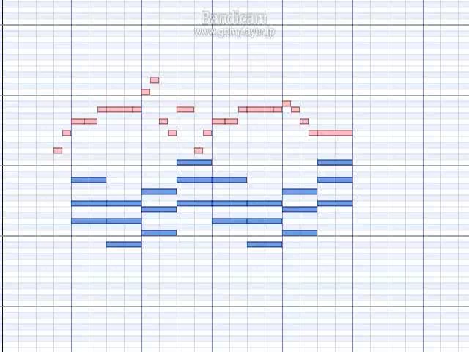
コード理論の基礎知識(3)
下の曲は小室進行の曲| Am | F | G | C |
※すんませんミスりました…これはヘ長調なので全ての音が完全4度上がっています

Slide 29
参考サイト等
音楽理論 _ SONIQA
http://soniqa.net/theory/
ピアノコード Clip -和音を調べる-
http://www.piano-c.com/
亀田音楽専門学校
NHKの音楽教養番組
youtubeに動画が上がっているかも？

Slide 30
第三回課題
今回の課題はサイボウズに上げてあるdmsファイル[zanarukando.dms]をメロディーを中心に編集して異なる曲へと仕上げること
Zanarukando.dmsはファイナルファンタジーXの名曲 「ザナルカンドにて」を適当にパクって打ち込んだもの
コード進行は基本的に小室進行だが、最後に少々変則パターンが現れる
基本的に何も調整をしていないので各トラックの音量のバランスなどは最悪、→それを踏まえて編集していただく
クォンタイズは済ませてあるが、電子ピアノで打ち込んだのでズレてるところがあるかも…
dmsファイルが正常に開けないなどの不具合があれば早急に連絡をお願いします

